Slide 1
BÀI
12

Slide 2
Hôm nay An, Minh và Khoa tiếp tục bàn về cách trình bày báo cáo dự án Trường học xanh.
Chúng ta có thể sao chép dữ liệu về ý tưởng dự án đã có sẵn từ tệp Truonghocxanh.docx, sao chép các kết quả tính toán từ các trang tính trong tệp THXanh.xlsx. Còn hình thức thì nên trình bày sao cho thật ấn tượng.
Minh hoạ bằng hình ảnh là một lựa chọn tốt. Hình ảnh có tính trực quan và rất thuyết phục.
Bài trình bày sẽ hiệu quả hơn nếu sử dụng định dạng văn bản và ảnh minh hoạ một cách hợp lí.

Slide 3
1. ẢNH MINH HỌA
Hình ảnh là dạng thông tin trực quan và dễ gây ấn tượng nhất.
Sử dụng hình ảnh minh hoạ cho nội dung trình bày sẽ giúp cho bài trình chiếu hấp dẫn và sinh động, thu hút sự chú ý của người nghe.
Khi lựa chọn hình ảnh nên căn cứ vào 2 yếu tố quan trọng sau:
 Sẽ ấn tượng hơn nếu các hình ảnh trong trang chiếu có kích thước và vị trí hợp lí, kết hợp với nội dung thành một tổng thể hài hoà.
 phù hợp với nội dung;
 có tính thẩm mĩ.

Slide 5
2. ĐỊNH DẠNG VĂN BẢN
Để tạo được bài trình bày hiệu quả và chuyên nghiệp em cần chú ý:
Phông chữ
Cỡ chữ
Kiểu chữ
Màu chữ
Số lượng chữ trên trang
Nội dung trong mỗi trang

Slide 7
3. THỰC HÀNH: SAO CHÉP DỮ LIỆU, CHÈN HÌNH ẢNH, ĐỊNH DẠNG | CHO VĂN BẢN VÀ HÌNH ẢNH TRONG TRANG CHIếU
Nhiệm vụ
Tiếp tục hoàn thiện bài trình chiếu báo cáo dự án Trường học xanh.
- Sao chép dữ liệu từ tệp văn bản Truonghocxanh.docx
 tệp trình chiếu Truonghocxanh.pptx.
- Định dạng cho văn bản trên trang chiếu.
- Chèn hình ảnh minh hoạ vào trang chiếu.
- Định dạng cho hình ảnh trên trang chiếu.

Slide 8
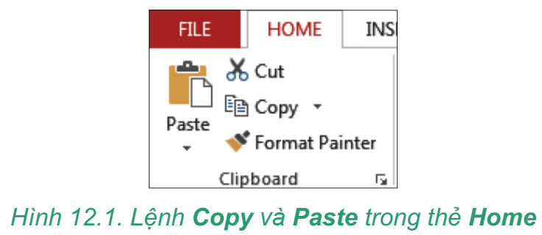
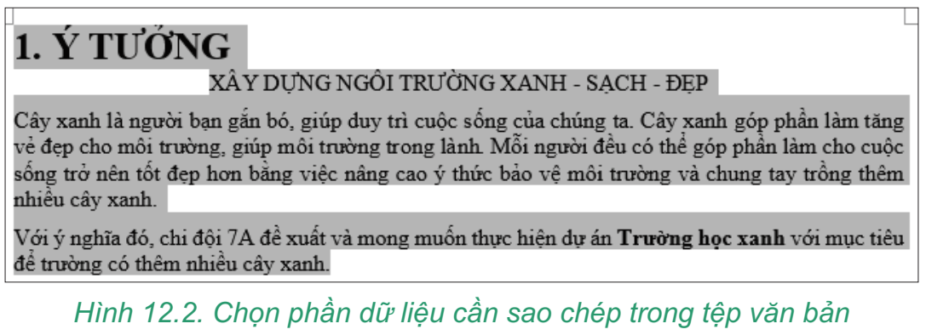
a) Sao chép dữ liệu từ tệp văn bản sang tệp trình chiếu
Bước 1. Mở tệp văn bản Truonghocxanh.docx
Bước 2. Chọn phần dữ liệu cần sao chép (Hình 12.2) rồi thực hiện lệnh Copy.

Slide 9
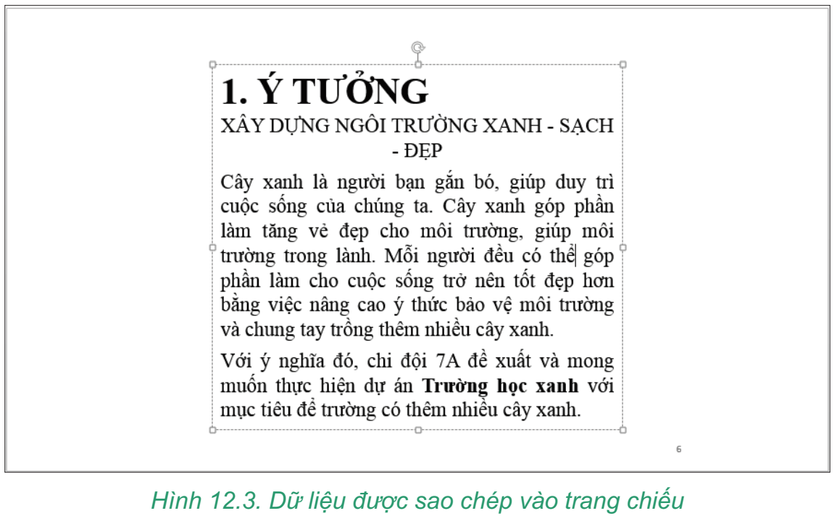
Bước 3. Mở tập trình chiếu Truonghocxanh.pptx
Bước 4. Đặt con trỏ tại vị trí cần sao chép đến rồi thực hiện lệnh Paste.

Slide 10
b) Sử dụng các công cụ định dạng văn bản
Các công cụ định dạng văn bản của phần mềm trình chiếu nằm trong thẻ Home
Em hãy sử dụng các công cụ định dạng văn bản, thêm kí hiệu đầu dòng,... để định dạng, đồng thời biên tập lại nội dung văn bản trong trang chiếu, chọn lọc từ ngữ, làm nổi bật ý chính,... để nội dung ngắn gọn, cô đọng.

Slide 11
Ví dụ một phương án biên tập và định dạng lại trang chiếu trình bày ý tưởng dự án

Slide 12
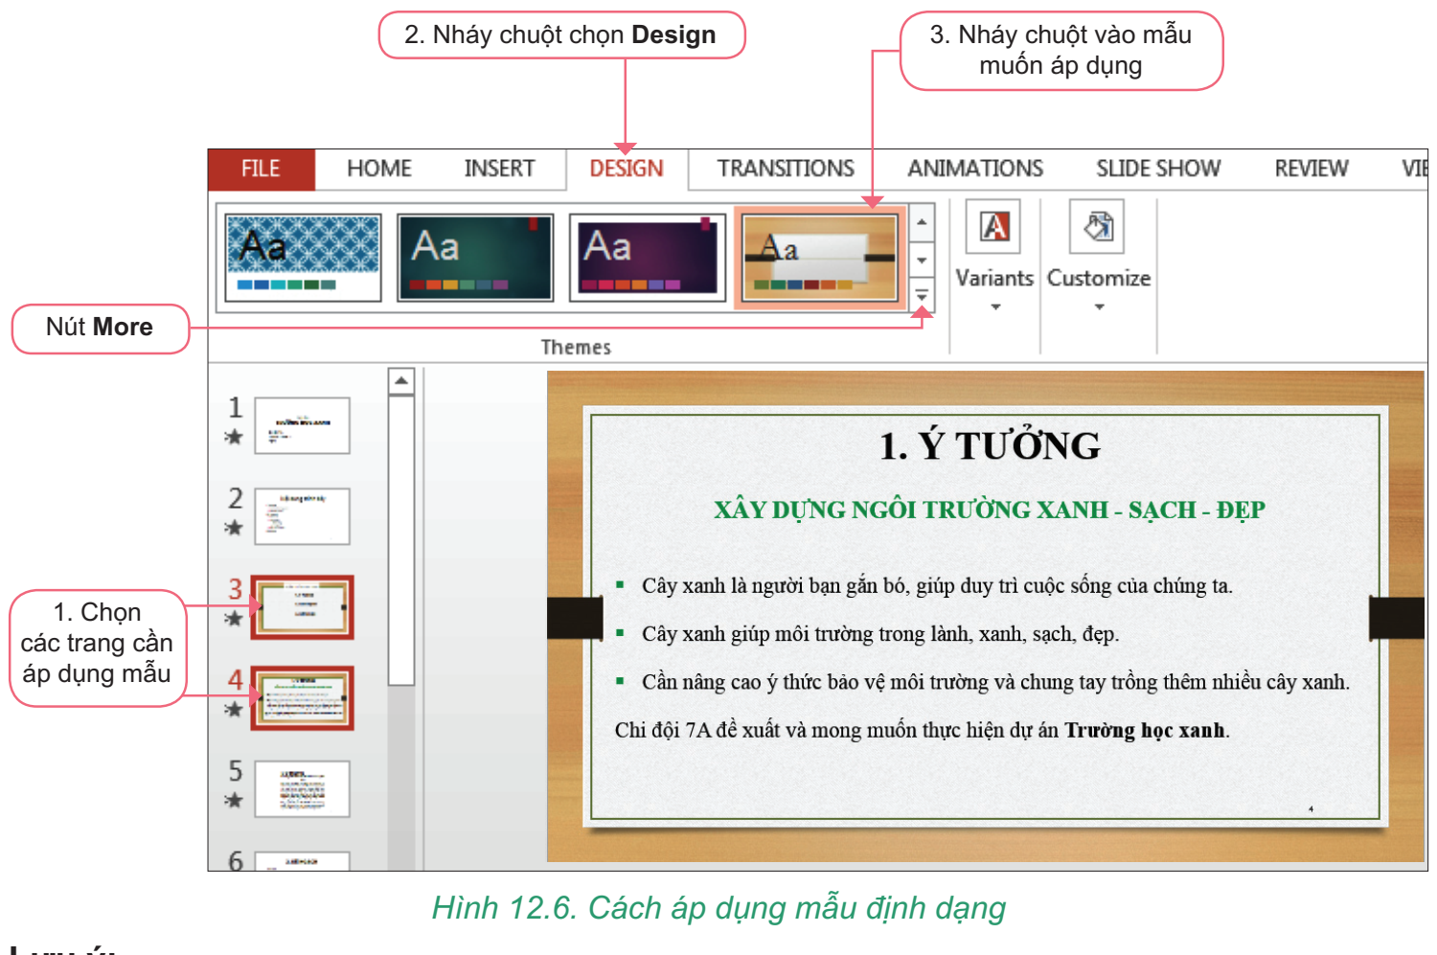
c) Áp dụng các mẫu định dạng
Các mẫu định dạng (theme) thiết kế sẵn được hiển thị trực quan trong nhóm Themes của thẻ Design.

Slide 13
d) Chèn hình ảnh vào trang chiếu
Bước 1. Chọn trang, vị trí trong trang cần chèn hình ảnh.
Bước 2. Chọn Insert/Pictures để mở hộp thoại Insert Picture.
Bước 3. Chọn tệp ảnh, nháy chuột chọn nút Insert.
Hình ảnh đã chọn được chèn vào trang chiếu.
Lưu ý: Em có thể chèn hình ảnh vào trang chiếu bằng cách sử dụng lệnh Copy và Paste.

Slide 14
e) Sử dụng các công cụ định dạng cho hình ảnh
Sau khi chèn hình ảnh vào trang chiếu, em có thể sử dụng các công cụ để: thay đổi vị trí và kích thước, thêm đường viền tạo khung, thay đổi lớp, cắt hình, quay hình,...
Giả sử em chèn hình ảnh vào trang chiếu tiêu đề để minh hoạ.
Sau khi chèn, hình ảnh xuất hiện trong trang chiếu như Hình 12.7. Em cần thay đổi lớp để hình ảnh nằm bên dưới văn bản (không che mất văn bản) và thay đổi vị trí, kích thước hình ảnh cho phù hợp với mục đích minh hoạ.

Slide 15
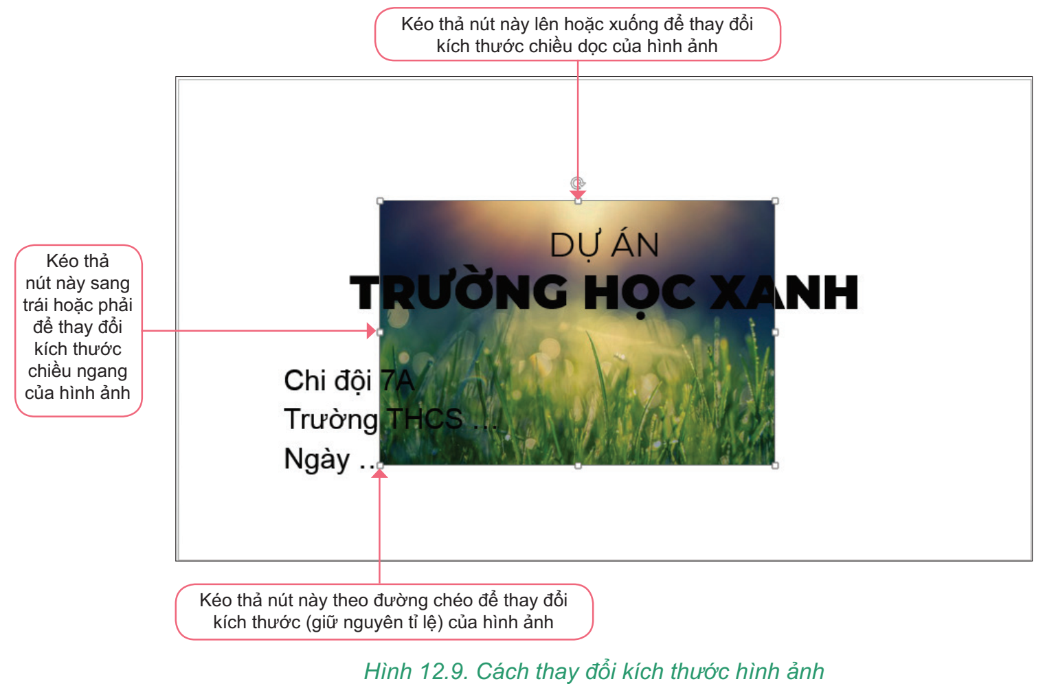
- Cách thay đổi lớn cho hình ảnh:
Bước 1. Chọn hình ảnh.
Bước 2. Chọn Format/Arrange/Send Backward (nếu muốn đưa hình ảnh lên lại lớp trên thì chọn Bring Forward).

Slide 16
- Thêm đường viền cho hình ảnh:
Bước 1. Chọn hình ảnh.
Bước 2. Chọn Format/Picture Styles/Picture Border rồi chọn màu đường viền, kiểu
đường viền.
- Em có thể đặt nền màu xanh cho trang chiếu, đổi màu cho văn bản để được kết quả tương tự như Hình 12.10.

Slide 18
L
L
LOVE
TẠM BIỆT VÀ HẸN GẶP LẠI
G
PIRCE
L
S
T
H
L

